Slide 1
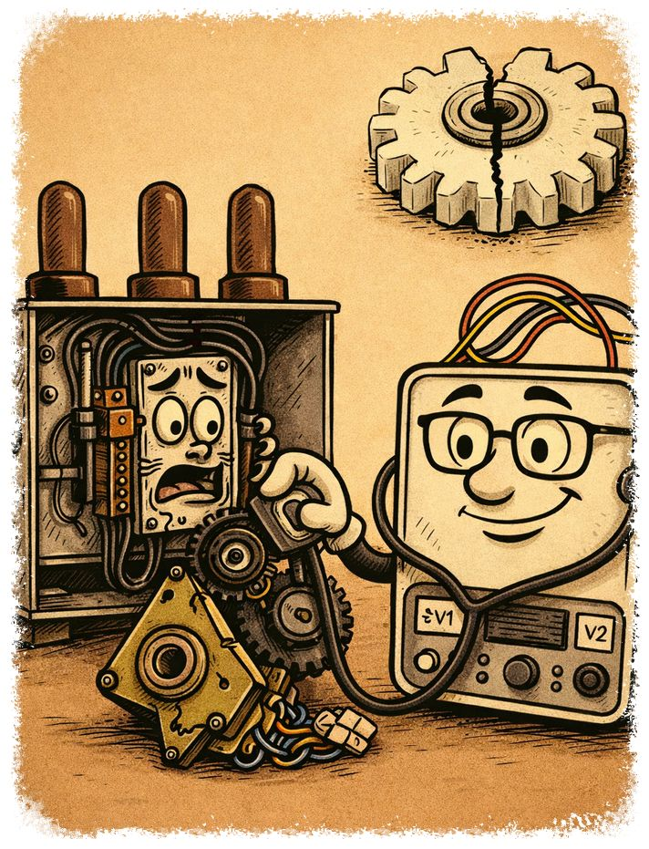
KÖF megszakító motorblokk vizsgálat
AFÜ – Szakmai óra #5

Slide 2

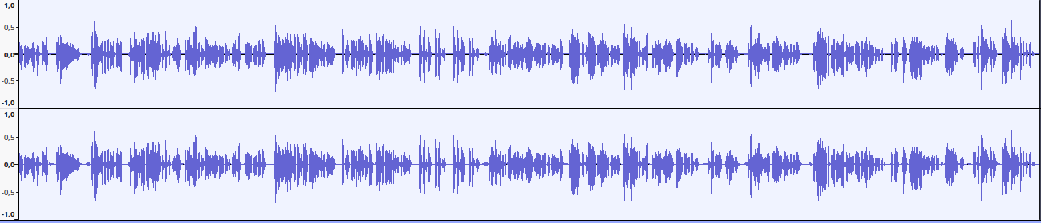
Egy másfél perces mese
Írta: Nothbuch Elemér
Forgatókönyv: Sir KIT Byte-ON
by NotebookLM

Slide 3
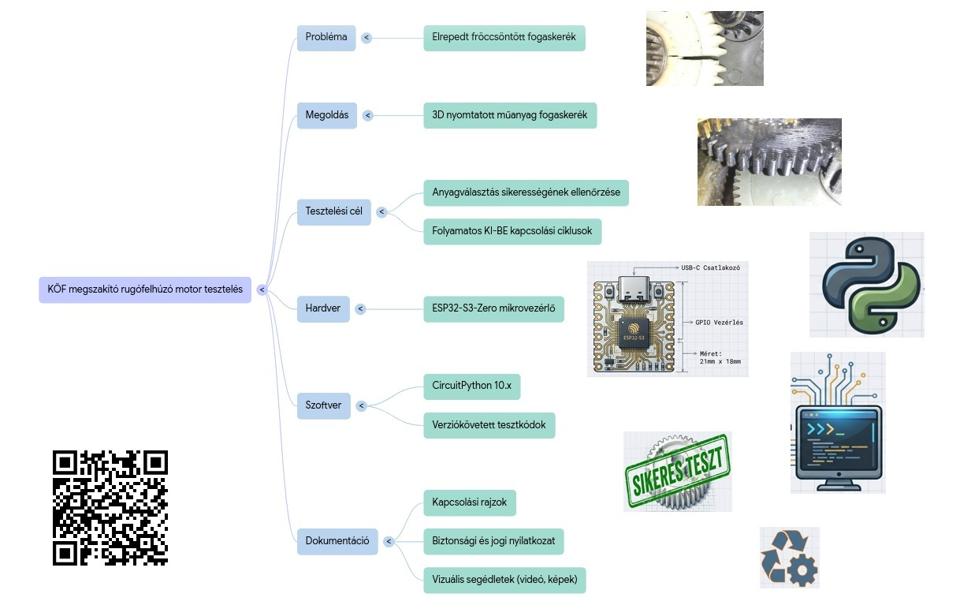
Programtérkép
A feladat áttekintése

Slide 4
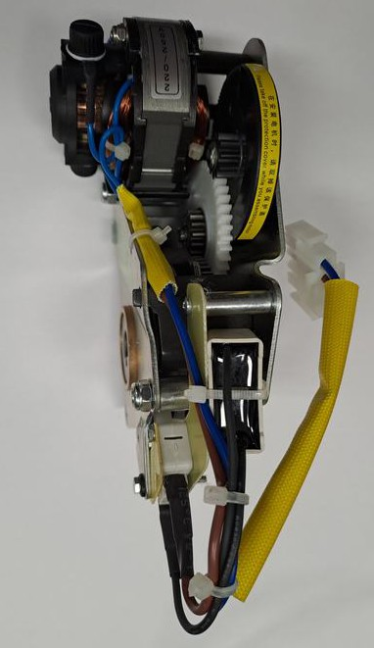
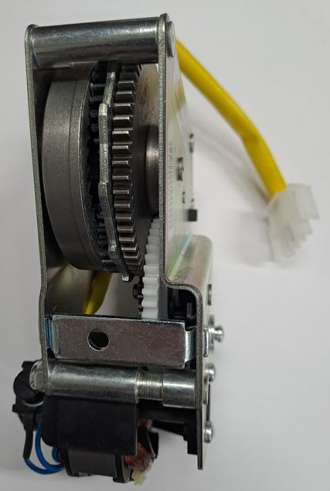
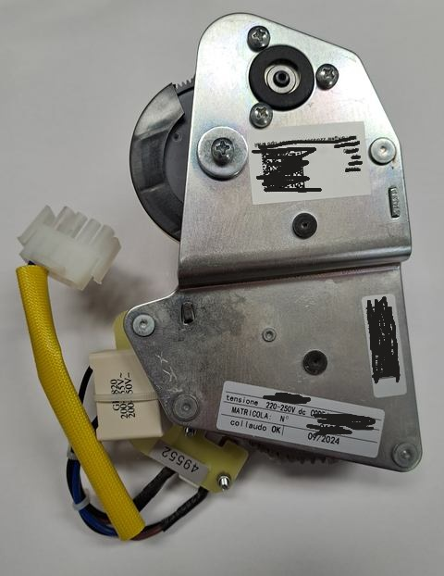
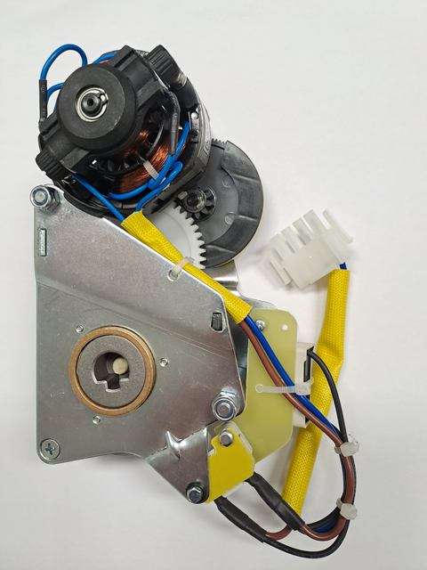
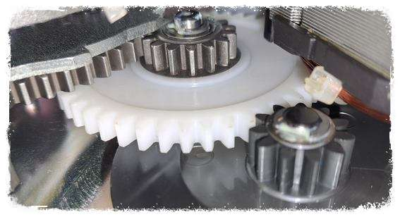
A főszereplő szíve
felhúzó motorblokk
230 VDC verzió
hajtás - ’BE’ rugó
A rugóerő tárolós

Slide 5
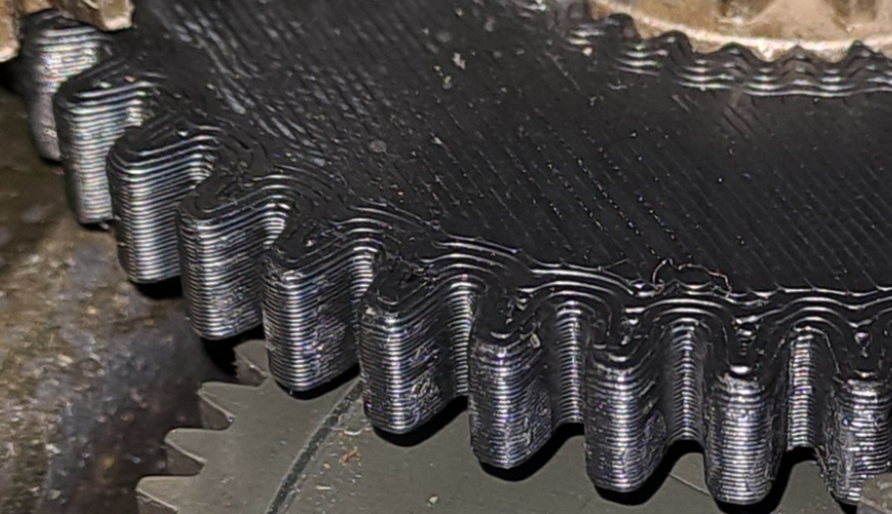
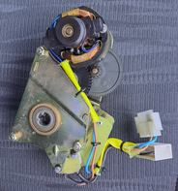
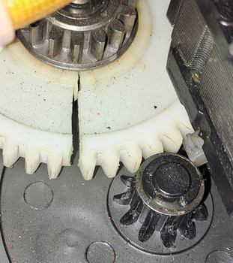
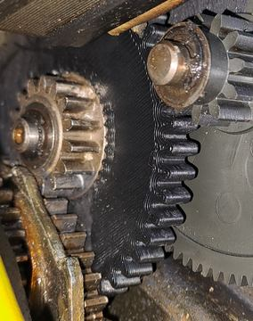
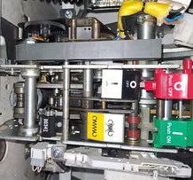
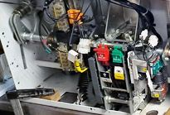
A kislány
Az új 3D nyomtatott fogaskerék
A felújított szerkezet
A törött fogaskerék

Slide 6

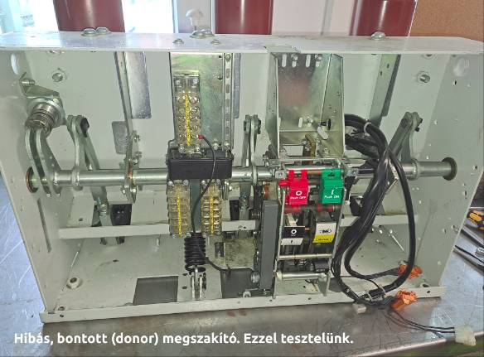
A beavatkozás

Slide 7
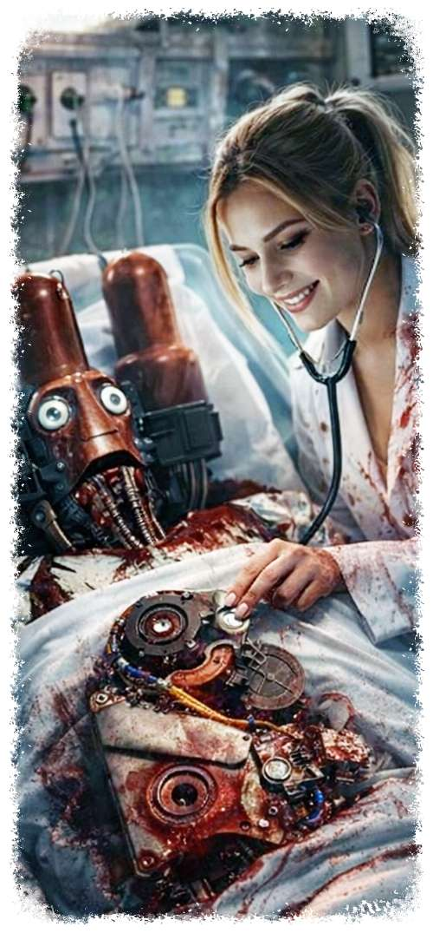
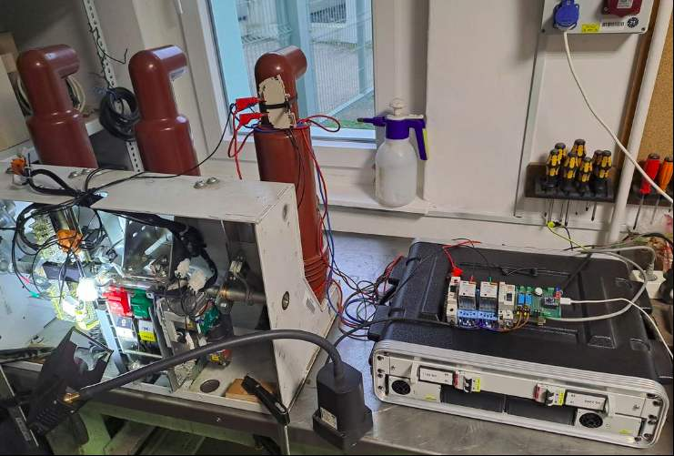
A tesztkörnyezet

Slide 8
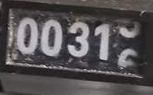
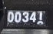
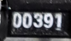
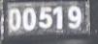

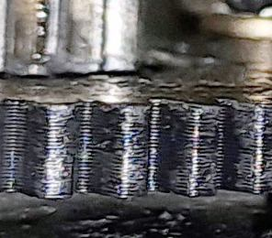
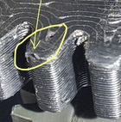
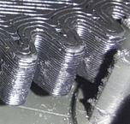
Visszamérés
1
2
3
4
5
Indul a teszt
Cél:
A fogaskerékhez választott 3D anyag ellenőrzése
kopás?
repedés?
sérülés?
25 ciklus után
Nincs látható hiba
75 ciklus után
Egy kicsi sérülés
>200 ciklus után
Minimális kopás
Az eredmény
Megfelelő
Sikeres volt az anyagválasztás

Slide 9
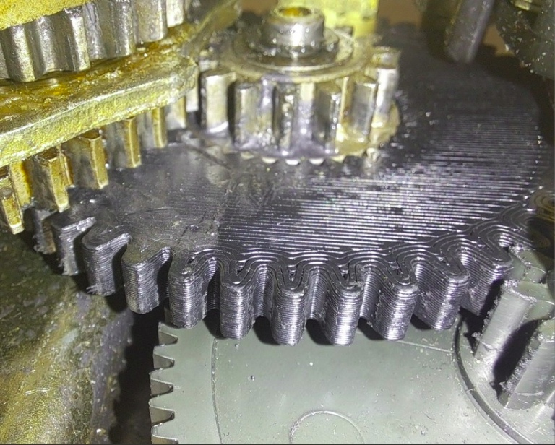
A végeredmény
Értékelés Több mint kétszáz kapcsolás után sincs jelentős kopás, vagy sérülés a beépített fogaskeréken.
A 3D nyomtatásos technológia, ezzel az anyagválasztással alkalmas a meghibásodott fröccsöntött fogaskerék kiváltására.

Slide 10
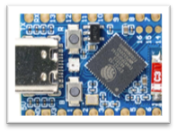

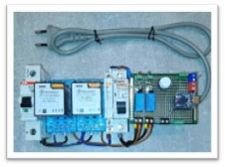
A vezérlőpanel felépítése
Mikrovezérlő
ESP32-S3 Zero
Development Board Specs
+
Szoftver
CircuitPython 10.x
Ai Studio, GPT, Copilot
MU Editor, Thonny
Visual Studio Code
GitHub - verziókövetés
=
https://circuitpython.org/board/waveshare_esp32_s3_zero/

Slide 11
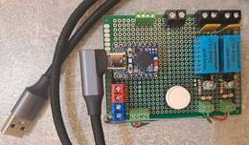
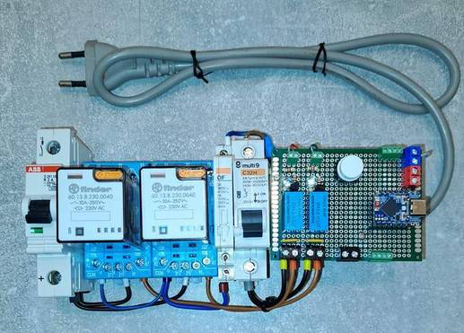
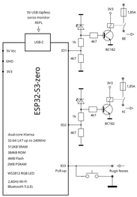
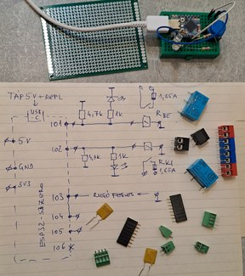
A vezérlőpanel építése - DIY

Slide 12
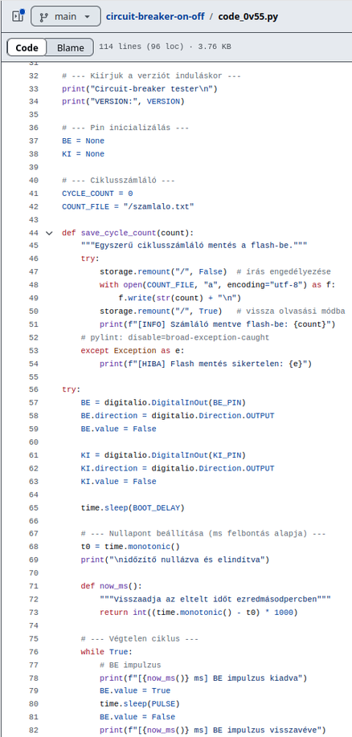
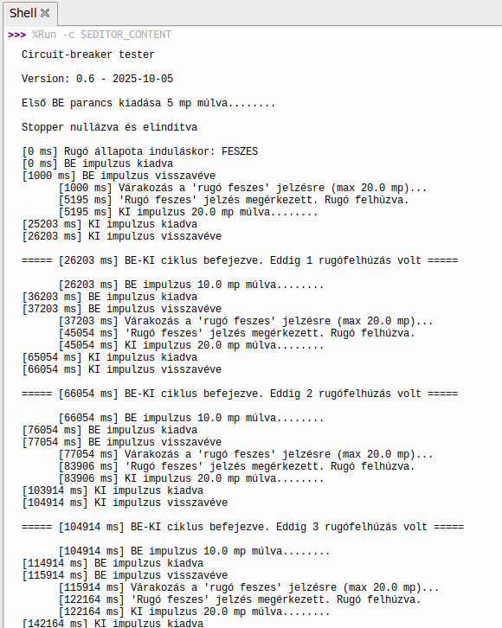
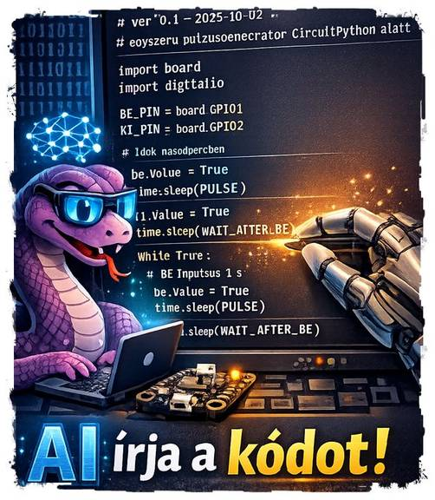
A szoftver

Slide 13
Előre tekintés
Összegzés és záró gondolat elemértől
Mára már:
nem az információ megszerzése, hanem annak feldolgozása az igazi kihívás
nem egy ötlet megvalósítása okoz gondot, hanem egy igazán jó téma észrevétele
by NotebookLM

Slide 14

Hogyan tovább?
Akár:
egy megszakító gyorsteszt eszköz?
mentsd meg DTIVA20?
???

